Slide 1
Платы сетевого адаптера. Параметры настройки платы сетевого адаптера

Slide 2
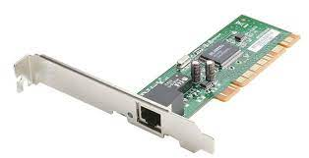
Сетевая плата
Сетевые адаптеры, или сетевые карты, — это специальные устройства, основное назначение которых состоит в обеспечении двунаправленного обмена данными между персональным компьютером и локальной сетью.

Slide 3
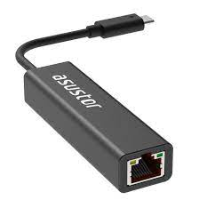
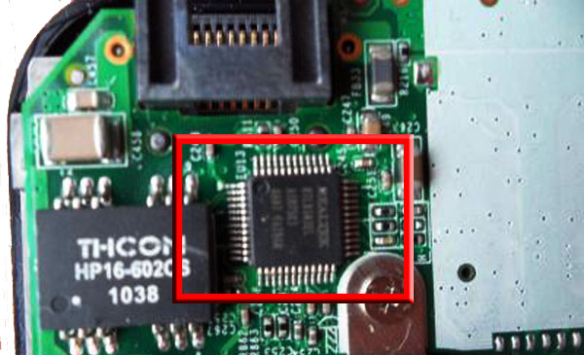
По конструктивной реализации сетевые платы делятся на:
внутренние — отдельные платы, вставляющиеся в PCI или PCI-E слот;
внешние, подключающиеся через USB или PCMCIA интерфейс, преимущественно использующиеся в старых ноутбуках;
встроенные в материнскую плату.

Slide 4

На 10-мегабитных сетевых платах для
подключения к локальной сети используются
4 типа разъёмов:
8P8C (или RJ-45) - для витой пары;
BNC-коннектор для тонкого коаксиального кабеля;
15-контактный разъём AUI трансивера для толстого коаксиального кабеля.
оптический разъём (10BASE-FL и другие стандарты 10 Мбит Ethernet)
На 100-мегабитных платах устанавливают либо разъём для витой пары (8P8C, называемый RJ-45[3]), либо оптический разъем (SC, ST, MIC)

Slide 5
Параметры сетевого адаптера
При конфигурировании карты сетевого адаптера могут быть доступны следующие параметры:
номер линии запроса на аппаратное прерывание IRQ
номер канала прямого доступа к памяти DMA (если поддерживается)
базовый адрес ввода-вывода
базовый адрес памяти ОЗУ (если используется)
поддержка стандартов автосогласования дуплекса/полудуплекса, скорости
поддержка тегированных пакетов VLAN (802.1q) с возможностью фильтрации пакетов заданного VLAN ID
параметры WOL (Wake-on-LAN)
функция Auto-MDI/MDI-X - автоматический выбор режима работы по прямой либо перекрестной обжимке витой пары
MTU канального уровня

Slide 6
Классификация сетевых адаптеров
Первое поколение
были выполнены на дискретных логических микросхемах
имели буферную память только на один кадр
задание конфигурации адаптера происходило вручную, с помощью перемычек
для каждого типа адаптеров использовался свой драйвер, причем интерфейс между драйвером и сетевой операционной системой не был стандартизирован.
Второе поколение
для повышения производительности стали применять метод многокадровой буферизации
широко используются микросхемы с высокой степенью интеграции
драйверы этих адаптеров основаны на стандартных спецификациях
адаптеры второго поколения обычно поставляются с драйверами, работающими как в стандарте NDIS разработанном фирмами 3Com и Microsoft и одобренном IBM, так и в стандарте ODI разработанном фирмой Novell.

Slide 7
Третье поколение
осуществляется конвейерная схема обработки кадров (процессы приема кадра из оперативной памяти компьютера и передачи его в сеть совмещаются во времени)
осуществляет самонастройку параметра количества байт кадра путём анализа рабочей среды, а также методом расчета, без участия администратора сети
адаптеры базируются на специализированных интегральных схемах (ASIC)
Четвёртое поколение (сетевые адаптеры Fast Ethernet )
обязательно входит ASIC, выполняющая функции MAC-уровня
скорость развита до 1 Гбит/сек,
есть большое количество высокоуровневых функций.
поддержка агента удаленного мониторинга RMON,
схема приоритизации кадров,
функции дистанционного управления компьютером и т. п.
в серверных вариантах адаптеров почти обязательно наличие мощного процессора, разгружающего центральный процессор.

Slide 8
Пятое поколение
Выпускаемые с 2006 года сетевые карты Gigabit Ethernet. Так же выпускаются домашние коммутаторы и маршрутизаторы для гигабитной связи. Поддерживают протоколы IPv6, цифровое телевидение и многое другое.
Шестое поколение
Терабитный Ethernet находится в стадии разработки для домашнего пользователя, но реально применяется интернет-провайдерами для осуществления связи.

Slide 9
Функции и характеристики сетевых адаптеров
Сетевой адаптер совместно с драйвером выполняют две операции: передачу и прием кадра. Передача кадра из компьютера в кабель состоит из перечисленных ниже этапов (некоторые могут отсутствовать, в зависимости от принятых методов кодирования):
Прием кадра данных LLC через межуровневый интерфейс вместе с адресной информацией MAC-уровня. (Обычно взаимодействие между протоколами внутри компьютера происходит через буферы, расположенные в оперативной памяти. Данные для передачи в сеть помещаются в эти буферы протоколами верхних уровней, которые извлекают их из дисковой памяти либо из файлового кэша с помощью подсистемы ввода-вывода операционной системы.)
Оформление кадра данных MAC-уровня, в который инкапсулируется кадр LLC. (Заполнение адресов назначения и источника, вычисление контрольной суммы.)
Формирование символов кодов при использовании избыточных кодов типа 4В/5В. (Скремблирование кодов для получения более равномерного спектра сигналов. Этот этап используется не во всех протоколах — например, технология Ethernet 10 Мбит/с обходится без него.)

Slide 10
Выдача сигналов в кабель в соответствии с принятым линейным кодом — манчестерским, NRZI, MLT-3 и т. п.
Прием кадра из кабеля в компьютер включает следующие действия:
- Прием из кабеля сигналов, кодирующих битовый поток.
- Выделение сигналов на фоне шума.
Проверка контрольной суммы кадра. (Если она неверна, то кадр отбрасывается, а через межуровневый интерфейс наверх, протоколу LLC передается соответствующий код ошибки. Если контрольная сумма верна, то из MAC-кадра извлекается кадр LLC и передается через межуровневый интерфейс наверх, протоколу LLC. Кадр LLC помещается в буфер оперативной памяти)
сетевые адаптеры
адаптеры для клиентских компьютеров
адаптеры для серверов

Slide 11

В адаптерах для клиентских компьютеров значительная часть работы перекладывается на драйвер, тем самым адаптер оказывается проще и дешевле. Недостатком такого подхода является высокая степень загрузки центрального процессора компьютера рутинными работами по передаче кадров из оперативной памяти компьютера в сеть. Центральный процессор вынужден заниматься этой работой вместо выполнения прикладных задач пользователя. Поэтому адаптеры, предназначенные для серверов, обычно снабжаются собственными процессорами, которые самостоятельно выполняют большую часть работы по передаче кадров из оперативной памяти в сеть и в обратном направлении. Примером такого адаптера может служить сетевой адаптер SMC EtherPower со встроенным процессором Intel i960.

Slide 12
В зависимости от того, какой протокол реализует адаптер, адаптеры делятся на Ethernet-адаптеры, Token Ring-адаптеры, FDDI-адаптеры и т. д.
Так как протокол Fast Ethernet позволяет за счет процедуры автопереговоров автоматически выбрать скорость работы сетевого адаптера в зависимости от возможностей концентратора, то многие адаптеры Ethernet сегодня поддерживают две скорости работы и имеют в своем названии приставку 10/100. Это свойство некоторые производители называют авточувствительностью.

Slide 13
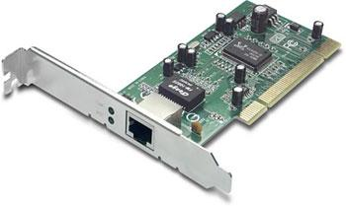
Установка и настройка сетевой карты
Для установки сетевой карты необходимо выключить и обесточить системный блок, снять защитный кожух системного блока, и установить сетевую карту в слот, соответствующий ее интерфейсу.

Slide 14
Установка драйвера сетевой карты
Для того чтобы установить на своем компьютере «внутренний» сетевой адаптер, подключаемый к шине ISA или PCI, вам необходимо проделать предложенную далее последовательность действий.
Выключите питание компьютера.
Откройте корпус компьютера, открутив фиксирующие винты боковой стенки системного блока и удалив его крышку.
Выберите свободный слот, в который вы будете устанавливать сетевой адаптер. В случае, если расположенное на задней стенке системного блока отверстие, в котором размещается интерфейсная панель периферийных устройств, закрыто заглушкой, удалите ее. Поместив плату в слот, зафиксируйте ее крепежным винтом.
4. Закройте крышку системного блока и закрепите ее соответствующими винтами.
5. Включите питание компьютера.
В случае, если вы используете сетевой адаптер USB, его следует присоединить к соответствующему порту, расположенному на задней или передней стенке системного блока компьютера, посредством специального кабеля. К адаптеру, в свою очередь, подключается сетевой кабель (например, 10BaseT/100BaseT). После выполнения этих операций можно переходить к установке драйверов.
Интегрированные сетевые адаптеры не требуют дополнительной настройки и установки. Для того чтобы подготовить их к работе, достаточно установить соответствующие драйверы, которые входят обычно в комплект поставки программного обеспечения материнской платы.

Slide 15
Установка драйверов
Нажмите кнопку Пуск на панели задач. Выберете пункт Панель Управления.
Откройте объект Сеть. В появившемся окне на вкладке Конфигурация нажмите кнопку Добавить:
Выберите тип устанавливаемого компонента: Сетевая карта. Нажмите кнопку Добавить:
Выберите соответствующие пункты в окнах Изготовители: Обнаруженные сетевые драйверы и Сетевые платы: Драйвер Ndis2. Нажмите кнопку OK.
Отметьте появления в окне Система установлены следующие компоненты компонентов Драйвер Ndis2 и соответствующих ему протоколов.
Перезагрузите систему.

Slide 16
Удаление сетевой карты
Нажмите кнопку Пуск на панели задач. Выберете пункт Панель Управления.
Откройте объект Сеть. В появившемся окне:
На вкладке Конфигурация в окне Система установлены следующие компоненты выберите тип удаляемого компонента: Драйвер Ndis2 нажмите кнопку Удалить.
Нажмите кнопку OK.
Отметьте исчезновение в окне Система установлены следующие компоненты компонентов Драйвер Ndis2 и соответствующих ему протоколов.
Перезагрузите систему.

Slide 17

До новых
встреч!!!

